Slide 1



Trường đại học Đà Lạt
Khoa Công nghệ Thông tin
CÔNG NGHỆ PHẦN MỀM
Đề tài: Website bán cây cảnh
GVHD: TS. Võ Phương Bình
Sinh viên thực hiện: 1812816_Hoàng Thị Hồng Nhung
1812800_Nguyễn Thành Luân
1

Slide 2

01
Giới thiệu đề tài
02
Công cụ thực hiện
NỘI DUNG
03
Phân tích thiết kế
04
Demo
05
Tổng kết
2

Slide 3
01
01
GIỚI THIỆU ĐỀ TÀI
3

Slide 4
LÝ DO CHỌN ĐỀ TÀI
Tạo ra một website thương mại để hỗ chợ tốt cho việc marketing cửa hàng.
Thuận tiện cho việc thống kê quản lý cửa hàng, hóa đơn giúp lưu thông tin khách hàng và thống kê doanh thu.
Khách hàng ở xa thuận tiện hơn trong việc mua hang và tiếp cận sản phẩm.
4

Slide 5
01
MỤC TIÊU ĐỀ TÀI
Hiểu được hình thức kinh doanh thương mại điện tử
Hiểu biết về các giải pháp xây dựng một website thương mại điện tử
Xây dựng website mang lại thuận tiện cho người dùng, tiết kiệm thời gian khi có nhu cầu mua một sản phẩm
Xây dựng website giúp cho chủ cửa hàng quản lý thông tin một cách trực quan, thuận tiện
5

Slide 6
PHẠM VI ĐỐI TƯỢNG NGHIÊN CỨU
Website được xây dựng phục vụ hai đối tượng chính là Admin( nhà quản trị) và Khách hàng với các chức năng sau:
Admin | Khách hàng | User
Đăng nhập Website | Guest: Khách hàng viếng thăm | Đã có tài khoản
Xem, cập nhập, xóa thông tin: sản phẩm, banner,bài viết và liên hệ | Xem thông tin sản phẩm cũng như tin tức khác | Có quyền đăng nhập đăng xuất và đổi mật khẩu
Quản lý đơn đặt hàng | Đăng ký thành viên | Đặt mua sản phẩm
Xem, trả lời ý kiến, phản hồi của khách hàng
Xem xóa thông tin khách hàng nhưng không được quyền thay đổi
6

Slide 7
02
02
CÔNG CỤ THỰC HIỆN
Ngôn ngữ lập trình
PHP
Công cụ lập trình
Visual Studio Code
Cơ sở dữ liệu
MySQL
Công cụ lưu trữ cơ sở dữ liệu
phpMyAdmin
7

Slide 8
03
03
PHÂN TÍCH THIẾT KẾ
8

Slide 9
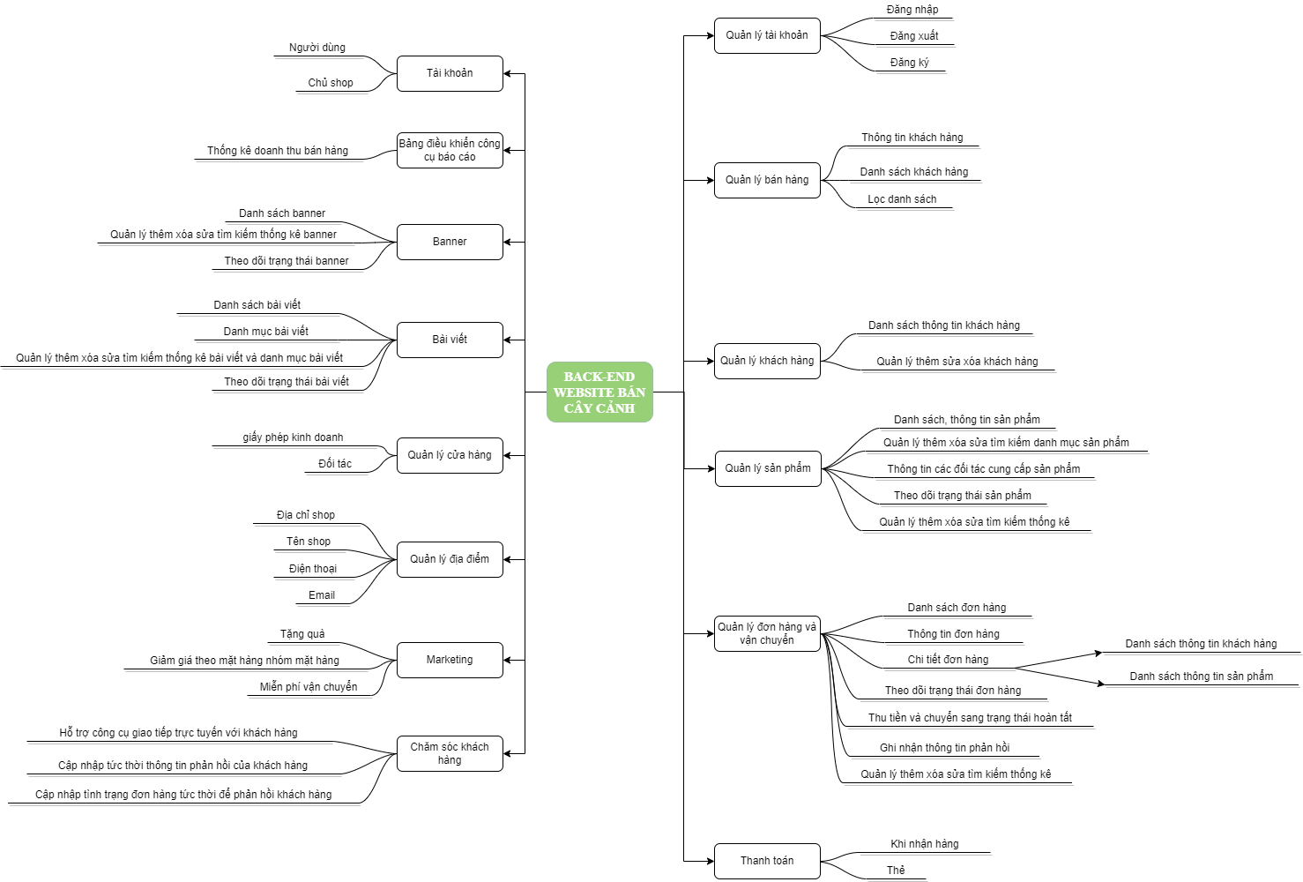
PHÂN TÍCH CHỨC NĂNG
9

Slide 10
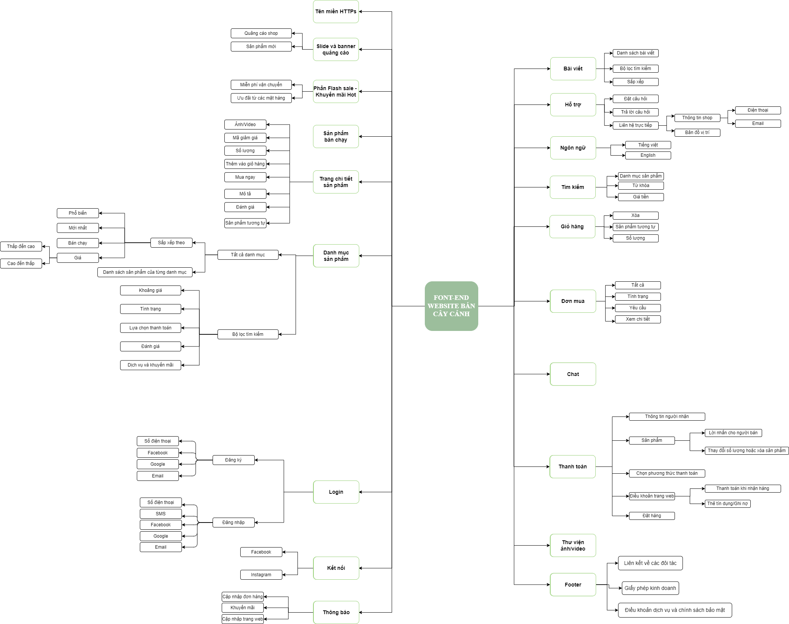
PHÂN TÍCH CHỨC NĂNG
10

Slide 11
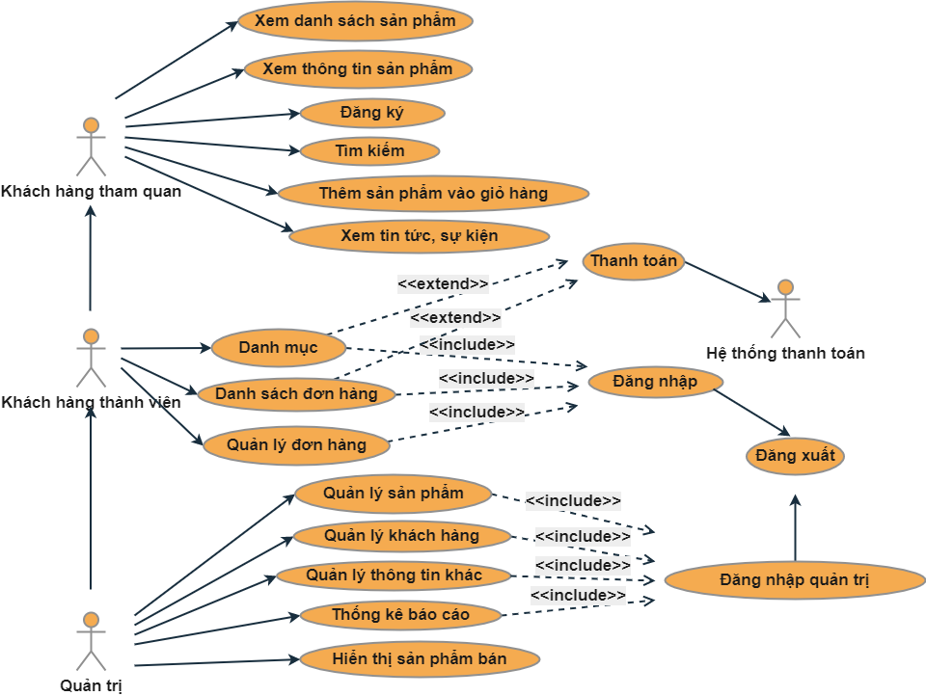
LƯỢC ĐỒ USECASE
11

Slide 12
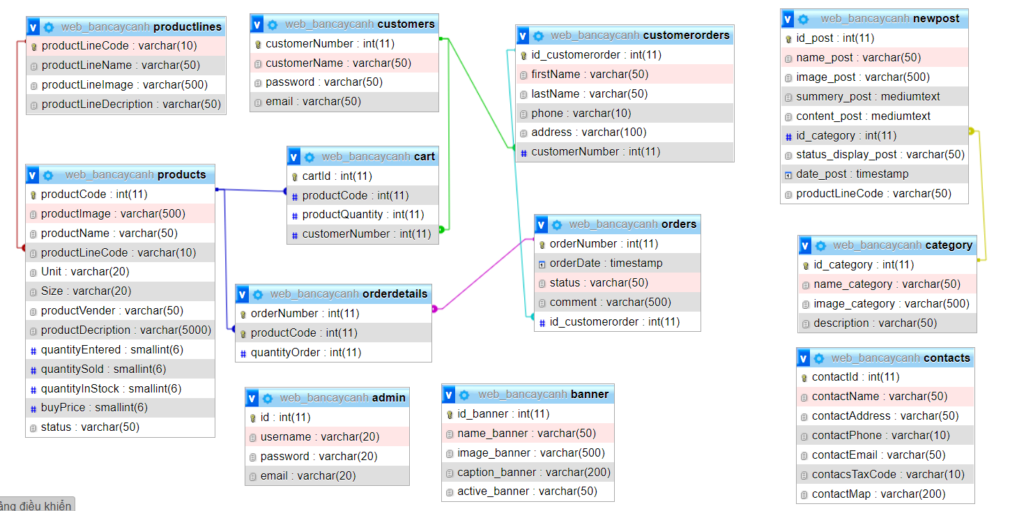
CƠ SỞ DỮ LIỆU
Design comes from life because design changes the existence of life in pursuit of artistic beauty in life because of design changes because of design changes
12

Slide 13
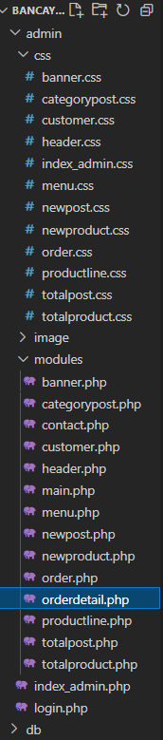
CẤU TRÚC DỰ ÁN
MÔ HÌNH 3 TẦNG
Tầng Presentation (Giao diện)
Thư mục admin: Cho phép kết nối giao diện
Tầng Business (Giao dịch)
Thư mục modules: Cho phép thực hiện yêu cầu giao dịch
Tầng Access(Kết nối)
Thư mục db: Thực hiện các kết nối với CSDL
13

Slide 14
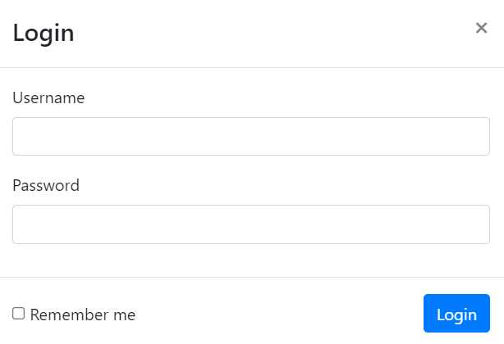
THIẾT KẾ GIAO DIỆN VÀ XỬ LÝ
Xử lý Click button Login
Nếu Username hoặc Password không được nhập thì báo lỗi rồi ngưng xử lý.
Nếu Username và Password đã được nhập:
Kiểm tra Username và Password đã nhập tương ứng với customerNumber và password của bảng customers trong cơ sở dữ liệu.
Nếu tồn tại dữ liệu: đăng nhập thành công.
Nếu không tồn tại: đăng nhập không thành công
Khi đăng nhập thành công:
Với Remember me được chọn(Giá trị = 1): tạo ra 1 cookie lưu giữ thông tin đăng nhập và điều hướng tới giao diện trang chủ với tư cách là khách hàng thành viễn
Remmember me không được chọn (Giá trị = 0): tạo ra 1 session lưu trữ thông tin đăng nhập và điều hướng tới trang chủ
Khi đăng nhập không thành công sẽ thông báo lỗi tài khoản hoặc mật khẩu không chính xác.
Xử lý Click button X
Hiện hộp thoại với nội dung:
Button: Cancel, OK
Message: Are you sure, You want to exit?
Nếu user chọn OK: Kết thúc chương trình và điều hướng tới giao diện trang chủ với tư cách là khách hàng ghé thăm
Ngược lại: Nếu user chọn Cancel: quay về màn hình Login
Màn hình login
14

Slide 15
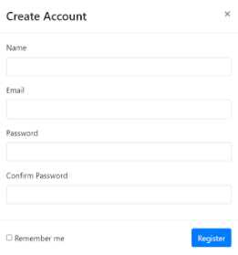
THIẾT KẾ GIAO DIỆN VÀ XỬ LÝ
Xử lý Click button Register
Nếu Name hoặc Email hoặc Password hoặc Confirm Password không được nhập thì báo lỗi rồi ngưng xử lý.
Nếu Name và Email và Password và Confirm Password đã được nhập:
Kiểm tra Name, Email và Password đã nhập tương ứng với customerNumber, email và password của bảng customers trong cơ sở dữ liệu.
Nếu không tồn tại dữ liệu: Thêm Name, Email và Password tương ứng với customerNumber, email và password vào bảng customers trong cơ sở dữ liệu và đăng ký thành công.
Nếu tồn tại dữ liệu: đăng ký không thành công
Khi đăng ký thành công:
Với Remember me được chọn(Giá trị = 1): tạo ra 1 cookie lưu giữ thông tin "Name & Password" và điều hướng tới giao diện trang chủ với tư cách là khách hàng thành viên
Remmember me không được chọn (Giá trị = 0): tạo ra 1 session lưu trữ thông tin đăng nhập và điều hướng tới trang chủ
Khi đăng ký không thành công sẽ thông báo lỗi tài khoản, email đã có sẵn.
Xử lý Click button X
Hiện hộp thoại với nội dung:
Button: Cancel, OK
Message: Are you sure, You want to exit?
Nếu user chọn OK: Kết thúc chương trình và điều hướng tới giao diện trang chủ với tư cách là khách hàng ghé thăm
Ngược lại: Nếu user chọn Cancel: quay về màn hình Register
Màn hình đăng ký
15

Slide 16
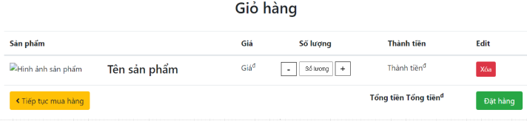
THIẾT KẾ GIAO DIỆN VÀ XỬ LÝ
Xử lý Click button +
Tăng giá trị số lượng sản phẩm lên 1 và tăng Thành tiền và Tổng tiền
Xử lý Click button -
Giảm giá trị số lượng sản phẩm xuống 1 và giảm Thành tiền và Tổng tiền
Xử lý Click button Xóa
Nếu trị quy định của Xóa tương ứng với cartId của bảng cart trong cơ sở dữ liệu thì tiến hành xóa dữ liệu bảng cart theo cartId, cập nhập danh sách hiển thị và Tổng tiền trong giỏ hàng
Xử lý Click button Tiếp tục mua hàng
Điều hướng tới màn hình tất cả sản phẩm
Xử lý Click button Đặt hàng
Điều hướng tới màn hình thanh toán
Màn hình giỏ hàng
16

Slide 17
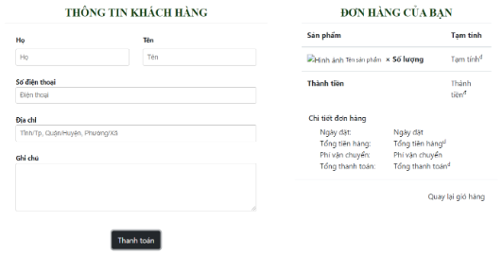
THIẾT KẾ GIAO DIỆN VÀ XỬ LÝ
Xử lý Click button Thanh toán
Nếu Họ hoặc Tên hoặc Số điện thoại hoặc Địa chi không được nhập thì báo lỗi rồi ngưng xử lý.
Nếu Họ hoặc Tên hoặc Số điện thoại hoặc Địa chỉ đã được nhập, tiến hành:
Thêm Họ, Tên, Số điện thoại, Địa chi,Tên đăng nhập user tương ứng với lastName, firstName, phone, address, customerName trong bảng customerorders
Thêm Ghi chú , Ngày đặt tương ứng với comment, orderDate trong bảng orders
Thêm Số lượng, productCode tương ứng với quantityOrder, productCode trong bảng orderdetails
Thanh toán thành công
Khi thanh toán thành công hiện hộp thoại dialog với nội dung:
Button: Tiếp tục mua hàng, Chi tiết đơn mua
Message: Thanh toán thành công
Nếu user chọn Tiếp tục mua hàng: sẽ điều hướng tới giao diện tất cả sản phẩm
Ngược lại: sẽ điều hướng tới giao diện Chi tiết đơn mua
Xử lý Click button Quay lại giỏ hàng
Điều hướng tới giao diện Giỏ hàng
17
Màn hình thanh toán

Slide 18
THIẾT KẾ GIAO DIỆN VÀ XỬ LÝ
Xử lý Click button Thanh toán
Nếu Họ hoặc Tên hoặc Số điện thoại hoặc Địa chi không được nhập thì báo lỗi rồi ngưng xử lý.
Nếu Họ hoặc Tên hoặc Số điện thoại hoặc Địa chỉ đã được nhập, tiến hành:
Thêm Họ, Tên, Số điện thoại, Địa chi,Tên đăng nhập user tương ứng với lastName, firstName, phone, address, customerName trong bảng customerorders
Thêm Ghi chú , Ngày đặt tương ứng với comment, orderDate trong bảng orders
Thêm Số lượng, productCode tương ứng với quantityOrder, productCode trong bảng orderdetails
Thanh toán thành công
Khi thanh toán thành công hiện hộp thoại dialog với nội dung:
Button: Tiếp tục mua hàng, Chi tiết đơn mua
Message: Thanh toán thành công
Nếu user chọn Tiếp tục mua hàng: sẽ điều hướng tới giao diện tất cả sản phẩm
Ngược lại: sẽ điều hướng tới giao diện Chi tiết đơn mua
Xử lý Click button Quay lại giỏ hàng
Điều hướng tới giao diện Giỏ hàng
18
Màn hình thanh toán

Slide 19
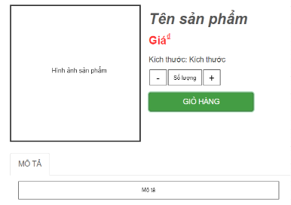
THIẾT KẾ GIAO DIỆN VÀ XỬ LÝ
Xử lý Click button +
Tăng giá trị số lượng sản phẩm lên 1
Xử lý Click button -
Giảm giá trị số lượng sản phẩm xuống 1
Xử lý Click button Giỏ hàng
Nều không tồn tại user thì sẽ điều hướng tới giao diện login
Nếu tồn tại user thì:
Thêm sản phẩm theo số lượng vào trong giỏ hàng nếu:
Giỏ hàng chưa tồn tại sản phẩm thì số lượng sản phẩm sẽ tương ứng với trị số của Số lượng và thêm vào giỏ hàng thành công
Giỏ hàng đã tồn tại sản phẩm thì số lượng sản phẩm sẽ cộng với số lượng sản phẩm đã có trong giỏ hàng và thêm vào giỏ hàng thành công
Thêm vào giỏ hàng thành công sẽ hiển thị dialog thông báo: Sản phẩm đã được thêm vào giỏ hàng thành công
Màn hình chi tiết sản phẩm
19

Slide 20
THIẾT KẾ GIAO DIỆN VÀ XỬ LÝ
Xử lý Click button +
Tăng giá trị số lượng sản phẩm lên 1
Xử lý Click button -
Giảm giá trị số lượng sản phẩm xuống 1
Xử lý Click button Giỏ hàng
Nều không tồn tại user thì sẽ điều hướng tới giao diện login
Nếu tồn tại user thì:
Thêm sản phẩm theo số lượng vào trong giỏ hàng nếu:
Giỏ hàng chưa tồn tại sản phẩm thì số lượng sản phẩm sẽ tương ứng với trị số của Số lượng và thêm vào giỏ hàng thành công
Giỏ hàng đã tồn tại sản phẩm thì số lượng sản phẩm sẽ cộng với số lượng sản phẩm đã có trong giỏ hàng và thêm vào giỏ hàng thành công
Thêm vào giỏ hàng thành công sẽ hiển thị dialog thông báo: Sản phẩm đã được thêm vào giỏ hàng thành công
Màn hình chi tiết sản phẩm
20

Slide 21
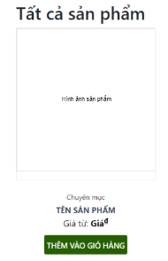
THIẾT KẾ GIAO DIỆN VÀ XỬ LÝ
Xử lý Click button Giỏ hàng
Nếu không tồn tại user thì sẽ điều hướng tới giao diện login
Nếu tồn tại user thì:
Thêm sản phẩm vào trong giỏ hàng nếu:
Giỏ hàng chưa tồn tại sản phẩm thì số lượng sản phẩm bằng 1 và thêm vào giỏ hàng thành công
Giỏ hàng đã tồn tại sản phẩm thì số lượng sản phẩm sẽ cộng thêm 1 và thêm vào giỏ hàng thành công
Thêm vào giỏ hàng thành công sẽ hiển thị dialog thông báo: Sản phẩm đã được thêm vào giỏ hàng thành công
21
Màn hình tất cả sản phẩm

Slide 22
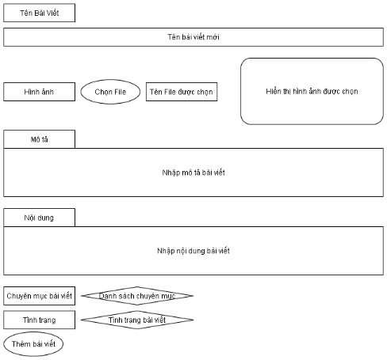
THIẾT KẾ GIAO DIỆN VÀ XỬ LÝ
Xử lý Click button Chọn File
Nếu không chọn Hình ảnh thì không hiển thị hình ảnh nào
Nếu chọn Hình ảnh Click button Chọn File sẽ chuyển sang hiện thị hình ảnh ở ô Hình ảnh và hiền thị tên Hình ảnh
Xử lý Click button Thêm bài viết
Nếu không có gì trong bài viết thì không thể thêm bài viết và vẫn ở lại màn hình Thêm bài viết
Nếu có các thông tin trong bài viết:
Tên bài viết trống: hiện thông báo lỗi và phải nhập tên bài viết
Tên bài viết đã có thì lưu bài viết mới, cập nhật và quay lại màn hình Danh sách Tất cả bài viết
Xử lý Tình trạng bài viết:
Tình trạng bài viết "Kích hoạt": bài viết được hiển thị trên trang chủ
Tình trạng bài viết "Ấn": bài viết được ẩn và không hiền thị trên trang chủ
Màn hình thêm bài viết
22

Slide 23
THIẾT KẾ GIAO DIỆN VÀ XỬ LÝ
Xử lý Click button Chọn File
Nếu chọn Hình ảnh mới Click button Chọn File sẽ chuyển sang hiện thị hình ảnh mới ở ô Hình ảnh và hiển thị tên Hình ảnh
Xử lý Click button Chỉnh sửa
Nếu không có gì thay đổi thì quay lại màn hình Danh sách tất cả bài viết
Nếu có thay đổi:
Tên bài viết trống: hiện thông báo lỗi ở ô Tên bài viết và phải nhập tên bài viết
Tên bài viết được thay đổi thì lưu, cập nhật thay đổi và quay lại màn hình Danh sách Tất cả bài viết
Xử lý Click button Trở lại: Quay lại màn hình Danh sách Tất cả bài viết
Xử lý Click button Sửa: Đưa bài viết muốn sửa lên Chinh sửa bài viết
Xử lý Click button Xóa
Hiện dialog với nội dung như sau:
Button: Yes, No.
Message: Do you want to Delete post ?
Title: Delete
Nếu chọn Yes: Xóa Bài viết.
Ngược lại, nếu chọn No: quay về Danh sách Tất cả bài viết.
Màn hình chỉnh sửa bài viết
23

Slide 24
THIẾT KẾ GIAO DIỆN VÀ XỬ LÝ
Xử lý Click button Chọn File
Nếu chọn Hình ảnh mới Click button Chọn File sẽ chuyển sang hiện thị hình ảnh mới ở ô Hình ảnh và hiển thị tên Hình ảnh
Xử lý Click button Chỉnh sửa
Nếu không có gì thay đổi thì quay lại màn hình Danh sách tất cả bài viết
Nếu có thay đổi:
Tên bài viết trống: hiện thông báo lỗi ở ô Tên bài viết và phải nhập tên bài viết
Tên bài viết được thay đổi thì lưu, cập nhật thay đổi và quay lại màn hình Danh sách Tất cả bài viết
Xử lý Click button Trở lại: Quay lại màn hình Danh sách Tất cả bài viết
Xử lý Click button Sửa: Đưa bài viết muốn sửa lên Chinh sửa bài viết
Xử lý Click button Xóa
Hiện dialog với nội dung như sau:
Button: Yes, No.
Message: Do you want to Delete post ?
Title: Delete
Nếu chọn Yes: Xóa Bài viết.
Ngược lại, nếu chọn No: quay về Danh sách Tất cả bài viết.
Màn hình chỉnh sửa bài viết
24

Slide 25
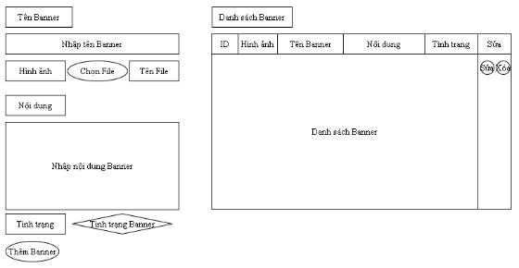
THIẾT KẾ GIAO DIỆN VÀ XỬ LÝ
Xử lý Click button Chọn File
Nếu không chọn Hình ảnh mới thì đề lại và hiền thị hình ảnh cũ
Nếu chọn Hình ảnh mới Click button Chọn File sẽ chuyển sang hiện thị hình ảnh mới ở ô Hình ảnh và hiển thị tên Hình ảnh
Xử lý Click button Thêm banner
Nếu không có gì trong banner thì không thể thêm banner và vẫn ở lại màn hình Thêm banner
Nếu có các thông tin trong bannert:
Tên banner trống: hiện thông báo lỗi và phải nhập tên banner
Tên banner đã có thì lưu banner mới, cập nhật và quay lại màn hình Thêm banner ban đầu
Xử lý Click button Sửa
Đưa banner muốn sửa qua màn hình Chinh sửa Banner
Xử lý Click button Xóa
Hiện dialog với nội dung như sau:
Button: Yes, No.
Message: Do you want to Delete banner ?
Title: Delete
Nếu chọn Yes: Xóa Banner.
Ngược lại, nếu chọn No: quay về màn hình Thêm Banner.
25
Màn hình thêm Banner

Slide 26
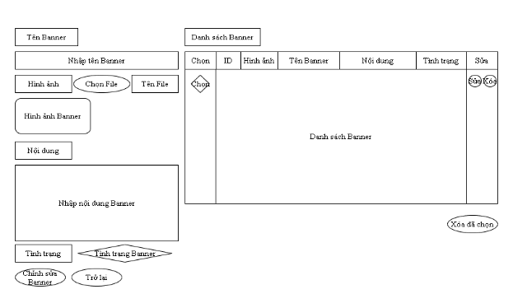
THIẾT KẾ GIAO DIỆN VÀ XỬ LÝ
Xử lý Click button Chọn File: Nếu chọn Hình ảnh mới Click button Chọn File sẽ chuyển sang hiện thị hình ảnh mới ở ô Hình ảnh và hiển thị tên Hình ảnh
Xử lý Click button Chỉnh sửa Chuyên mục
Nếu không có gì thay đổi thì quay lại màn hình Thêm Banner
Nếu có thay đổi:
Tên banner trống: hiện thông báo lỗi ở ngay ô tên Banner và phải nhập tên Banner
Tên banner được thay đổi thì lưu, cập nhật thay đổi và quay lại màn hình Thêm banner
Xử lý Click button Trở lại: Quay lại màn hình Thêm Banner
Xử lý Click button Sửa: Đưa banner muốn sửa lên Chỉnh sửa Banner
Xử lý Click button Xóa
Hiện dialog với nội dung như sau:
Button: Yes, No.
Message: Do you want to Delete banner ?
Title: Delete
Nếu chọn Yes: Xóa Banner.
Ngược lại, nếu chọn No: quay về màn hình Thêm Banner.
Xử lý Click Checkbox Chọn
Nếu không có banner thì không hiện Checkbox Chọn
Nếu có banner Checkbox Chọn sẽ hiển thị và có thể chọn banner
Màn hình chỉnh sửa Banner
26

Slide 27
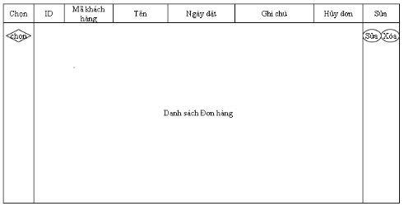
THIẾT KẾ GIAO DIỆN VÀ XỬ LÝ
Xử lý Click button Xóa
Hiện dialog với nội dung như sau:
Button: Yes, No.
Message: Do you want to Delete orders ?
Title: Delete
Nếu chọn Yes: Xóa Đơn hàng.
Ngược lại, nếu chọn No: quay về Danh sách Tất cả đơn hàng.
Xử lý Click button Sửa: Điều hướng tới giao diện chi tiết đơn hàng
Màn hình quản lý đơn hàng
27

Slide 28
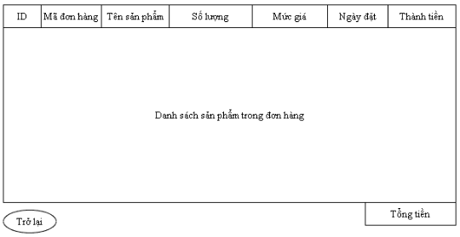
THIẾT KẾ GIAO DIỆN VÀ XỬ LÝ
Màn hình quản lý chi tiết đơn hàng
Xử lý Click button Trở lại
Click button Trở lại sẽ trở lại màn hình Danh sách Tất cả đơn hàng
28

Slide 29
04
04
DEMO
29

Slide 30
05
05
TỔNG KẾT
30

Slide 31
NHỮNG ĐIỂM ĐẠT ĐƯỢC
Giao diện
Website
Thân thiện, dễ dàng sử dụng
Hỗ trợ đặt hàng trực tuyến, cập nhập nhanh các sản phẩm, giá cả cho khách hàng
Admin
Tiện dụng
Đáp ứng được yêu cầu xử lý nghiệp vụ cơ bản của quá trình bán hang như quản lý sản phẩm, tin tức, quản lý đơn hàng
Hình thức tra cứu tiện dụng, trực quan
31

Slide 32

NHỮNG ĐIỂM ĐẠT ĐƯỢC
Xây dựng thêm phương thức khuyến mại
Hỗ trợ thanh toán them các phương thức mới
Kiểm soát chặt chẽ hơn khi đặt hàng
32

Slide 33
WONDERFUL PLAN
Thank You
33

